Slide 1
貪婪演算法
短視近利且好逸惡勞，但也功成名就!!
今朝有酒今朝醉 莫使金樽空對月
Notes:
今朝有酒今朝醉 莫使金樽空對月
「今朝有酒今朝醉，明日愁來明日愁」語出唐末詩人羅隱〈自遣〉：「得即高歌失即休，多愁多恨亦悠悠；今朝有酒今朝醉，明日愁來明日愁。」
http://mulberrypoems.blogspot.tw/2015/06/blog-post_25.html
人生得意須盡歡，莫使金樽空對月。（唐‧李白）
（唐‧李白‧《將進酒》）
君不見黃河之水天上來，奔流到海不復回。
君不見高堂明鏡悲白髮，朝如青絲暮成雪。
人生得意須盡歡，莫使金樽空對月。
天生我材必有用，千金散盡還復來。
烹羊宰牛且為樂，會須一飲三百杯。
岑夫子、丹丘生，
將進酒，杯莫停。
與君歌一曲，請君為我傾耳聽。
鐘鼓饌玉不足貴，但願長醉不願醒。
古來聖賢皆寂寞，惟有飲者留其名。
陳王昔時宴平樂，斗酒十千恣歡謔。
主人何為言少錢，徑須沽取對君酌。
五花馬、千金裘，
呼兒將出換美酒，與爾同銷萬古愁。
【古話今談】
你們沒看見嗎？黃河之水從天上傾瀉而下，浩浩蕩蕩奔流至大海，再也不曾回來。你們沒看見嗎？高堂上有人對著明鏡中的白髮悲嘆，早晨還烏黑的青絲，入夜卻成了雪白一片。人生在世，得意的時候便該盡情歡樂，別讓金杯裡空蕩蕩的、空自對著明月。老天既然賦予我才華，就必然有其用處，即使散盡了千兩黃金，也總會失而復得。宰殺牛羊烹煮佳餚，且好好享樂，真該一口氣喝他個三百杯。岑老夫子呀，丹丘生呀，趕緊喝酒吧，不要停下你們的酒杯。讓我為你們唱一首歌，請你們側耳為我細細聆聽。豪門貴族那擊鐘鳴鼓、錦衣玉食的奢華生活不算珍貴，我只願長久沉醉於酒鄉、不願再清醒。自古以來，聖賢人無不感到孤獨寂寞，惟有寄情飲酒者留下了他們的名字。陳王曹植當年在平樂觀大擺宴席，大口喝著一斗十千兩的好酒，恣意歡樂嬉笑。主人啊，你怎麼會說錢不多呢？只管去買酒來，讓我和你繼續對酌。五花寶馬、千金皮裘，都叫孩子拿去換取美酒吧，我要與你們一同暢飲，消解這萬古的憂愁。

Slide 2
貪婪演算法基本概念

Slide 3
貪婪解題策略
貪婪演算法(greedy algorithm)使用貪婪策略(greedy strategy)解決問題。
假設一個問題可以藉由一系列的選擇(或決策)來解決，貪婪演算法的特性為每一次選擇皆採取區域最佳解(locally optimal solution)，而透過每一個區域最佳解最後綜合成為全域最佳解(globally optimal solution)而將問題解決。
換句話說，貪婪演算法一步步地建構出一個問題的完整解答。其每一步都藉由貪婪解題策略選擇當下最好的部份解答加入完整解答中以解決問題。

Slide 4
使用貪婪解題策略的演算法
背包(Knapsack)演算法
活動選擇(Activity Selection)演算法
Huffman編碼演算法
Kruskal最小含括樹演算法
Prim最小含括樹演算法
Dijkstra最短路徑演算法

Slide 5
背包演算法

Slide 6
背包演算法背景介紹
背包演算法(knapsack algorithm)使用貪婪解題策略解決背包問題(knapsack problem)或稱為零碎背包問題(fractional knapsack problem)
以下我們先定義背包問題

Slide 7
定義 -- 背包問題
給定一個最大載重容量(capacity)為m的背包，以及n個可以放入背包的物品，其中第i個物品的重量為w_{i}>0，價格為p_{i}>0
目標: 找出x₁,…,X_{n}以最大化
限制條件為
其中 0≤x_{i}≤1, 1 ≤ i ≤ n

Slide 8
背包演算法
Algorithm 背包演算法
Input: 背包的最大容量m，以及可以放入背包的n個物品的非負重量w_{i}與價格p_{i}
Output: 介於0與1之間的x₁,…,x_{n}分別代表第1個,…,第n個物品放入背包中的零碎部份。可以最大化 ，並且滿足 。
1: 將p_{i}/w_{i}由大至小排序。
2: 根據此排序來將物品依序盡可能地放入背包中，直至背包容量m用完為止。
Notes:
The greedy algorithm:
Step 1: Sort p_{i}/w_{i} into non-increasing order.
Step 2: Put the objects into the knapsack according to the sorted sequence as much as possible.

Slide 9
背包演算法時間複雜度
行1: 依p_{i}/w_{i}由大至小排序: O(n log n)
行2: 將物品依序放入背包: O(n)
總時間複雜度: O(n log n)
Notes:
The greedy algorithm:
Step 1: Sort p_{i}/w_{i} into non-increasing order.
Step 2: Put the objects into the knapsack according to the sorted sequence as much as possible.

Slide 10
背包演算法範例
給定:
  n = 3, m = 5, (w₁, w₂, w₃) = (1, 2, 3)
  (p₁, p₂, p₃) = (20, 60, 45)
貪婪策略解答:
  p₁/w₁ = 20/1 = 20
  p₂/w₂ = 60/2 = 30
  p₃/w₃ = 45/3 = 15
  最佳解: x₂ = 1, x₁ = 1, x₃ = 2/3
  最大總價值: 60×1+20×1+45×(2/3)=110

Slide 11
定義 -- 0/1背包問題
給定一個最大載重容量(capacity)為m的背包，以及n個可以放入背包的物品，其中第i個物品的重量為w_{i}>0，價格為p_{i}>0
目標: 找出x₁,…,X_{n}以最大化
限制條件為
其中 x_{i}=0 or x_{i}=1, 1 ≤ i ≤ n

Slide 12
0/1背包演算法範例
給定:
  n = 3, m= 5, (w₁, w₂, w₃) = (1, 2, 3)
  (p₁, p₂, p₃) = (20, 60, 45)
貪婪策略解答:
  p₁/w₁ = 20/1 = 20
  p₂/w₂ = 60/2 = 30
  p₃/w₃ = 45/3 = 15
  解答: x₂ = 1, x₁ = 1, x₃ = 0
  總價值: 60×1+20×1+45×0=80
  最佳解: x₁ = 0, x₂ = 1, x₃ = 1
  總價值: 20×0+60×1+45×1=105

Slide 13
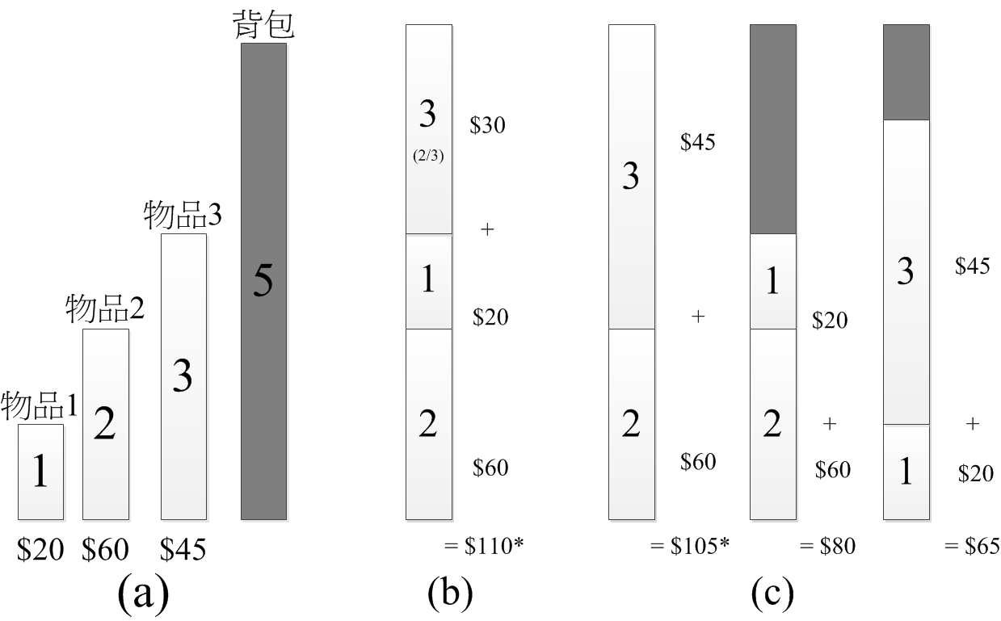
背包演算法與
0/1背包演算法範例圖示

Slide 14
活動選擇演算法

Slide 15
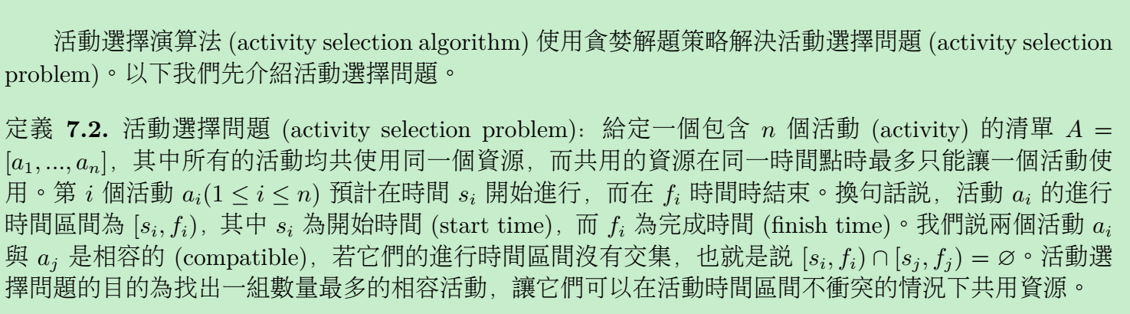
活動選擇問題

Slide 16
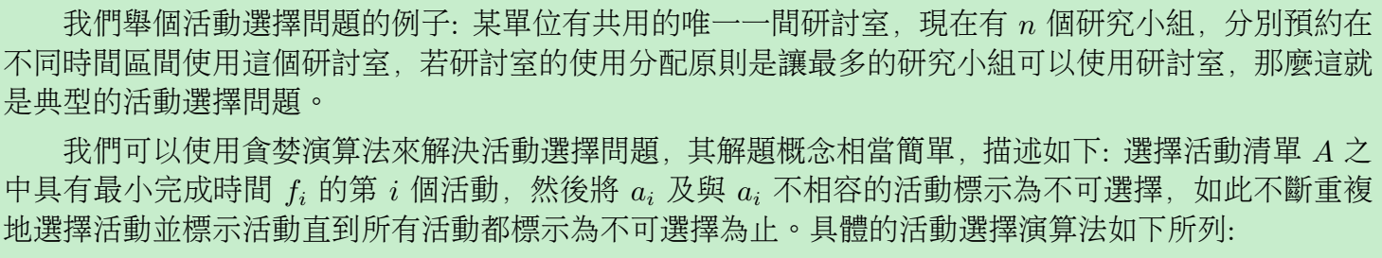
活動選擇問題舉例及解決概念

Slide 17
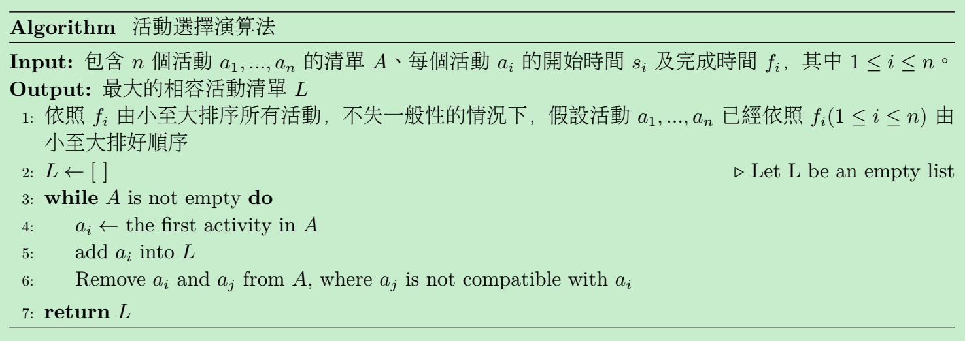
活動選擇演算法

Slide 18
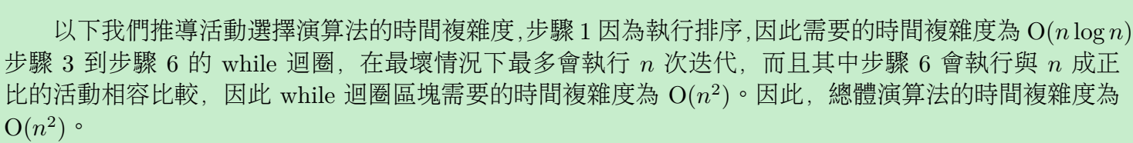
活動選擇演算法時間複雜度

Slide 19
Huffman編碼演算法

Slide 20
Huffman編碼
字元編碼(character coding)可以分為
  固定長度編碼: 如ACSII、Unicode
  可變長度編碼: Huffman code
Huffman編碼以字首碼(prefix code)方式達到字元編碼最佳資料壓縮(optimal data compression)
  字首碼 (prefix code): 任何字元編碼一定不是其他字元編碼的字首(prefix)。
  可以使用二元樹來呈現，達到簡單編碼(encoding)與解碼(decoding)的功能。

Slide 21
Huffman編碼範例
假設給定一個僅用到a, b, c, d, e五個字元的文件，現在欲針對五個字元進行編碼，以下是可能的固定長度編碼與可變長度的Huffman字首碼。
字首碼讓出現頻率較高字元的編碼較短，以達到使用最少位元就可以將所有資料儲存的目標。
 | a | b | c | d | e
出現頻率 | 14% | 17% | 23% | 6% | 40%
固定長度編碼 | 000 | 001 | 010 | 011 | 100
可變長度編碼 | 1111 | 110 | 10 | 1110 | 0

Slide 22
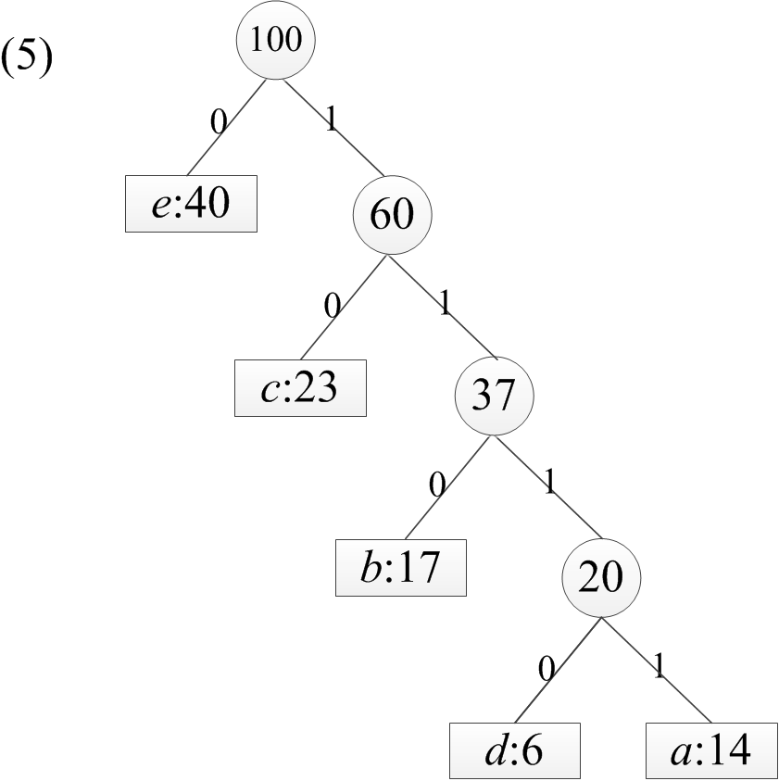
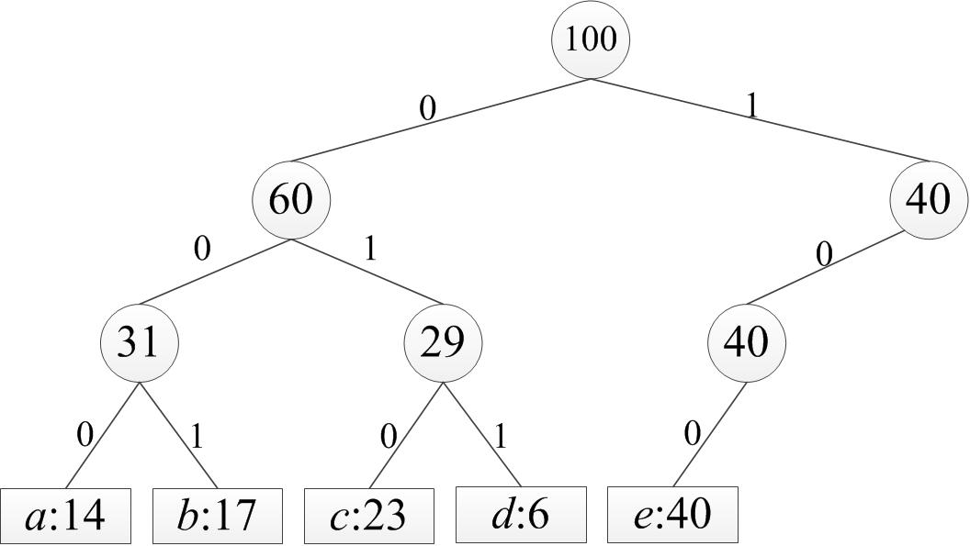
對應不同編碼的樹及其成本
Cost(T)=3
Cost(T)=2.17

Slide 23
Huffman編碼演算法
Algorithm Huffman編碼演算法
Input: 字元集合C與每個字元的出現頻率f
Output: Huffman編碼樹
1. n ← |C| //C: the set of n characters
2. Q ← C //Q: 優先佇列，以字元頻率為優先次序
3. for i ← 1 to n – 1 //n個字元(節點)欲合併成一個節點，每迭代合併一次可少一節點
4. 配置一個新的樹節點u
5. u.left ← x ← GetMin(Q)
6. u.right ← y ← GetMin(Q)
7. u.f ← x.f + y.f
8. Insert u into Q
9. return GetMIN(Q) 作為Huffman編碼樹的樹根

Slide 24
Huffman編碼演算法時間複雜度
行2: O(n)建立優先佇列Q
行3-8: for迴圈一共執行n-1次，而且迴圈中的優先佇列操作均為O(log n)複雜度，因此整個迴圈具有O(n log n)的複雜度
總時間複雜度: O(n log n)
Notes:
The greedy algorithm:
Step 1: Sort p_{i}/w_{i} into non-increasing order.
Step 2: Put the objects into the knapsack according to the sorted sequence as much as possible.

Slide 25
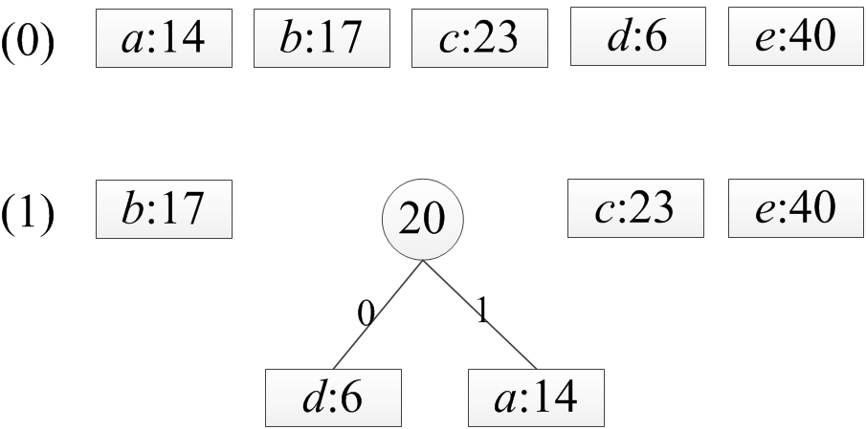
Huffman編碼演算法的執行範例

Slide 26
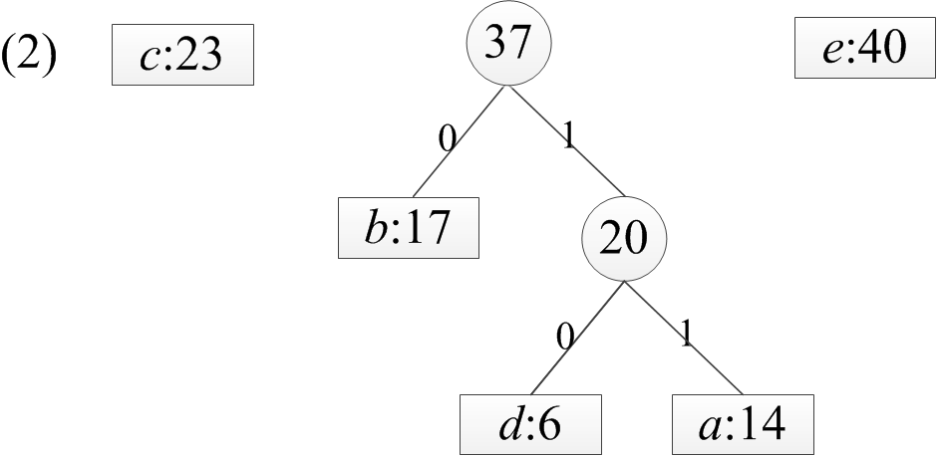
Huffman編碼演算法的執行範例(續)

Slide 27
Huffman編碼演算法的執行範例(續)

Slide 28
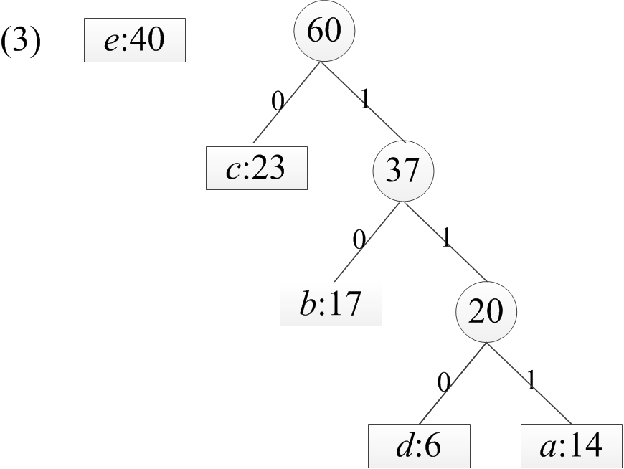
Huffman編碼演算法的執行範例(續)

Slide 29
Huffman編碼演算法的執行範例(續)
(4)

Slide 30
Kruskal最小含括樹演算法

Slide 31
最小含括樹
最小含括樹(Minimum Spanning Tree, MST)可以定義在歐式空間(Euclidean space)或者一個圖(graph)上。
給定一個加權連通無向圖(weighted connected undirected graph) G = (V, E)
含括樹(spanning tree) H= (V, T), T ⊆ E, 是一個無向樹(undirected tree)，它是G的子圖，包含G的所有節點
最小含括樹MST是一個擁有最小(minimum)總權重(weight)或總成本(cost)的含括樹。

Slide 32
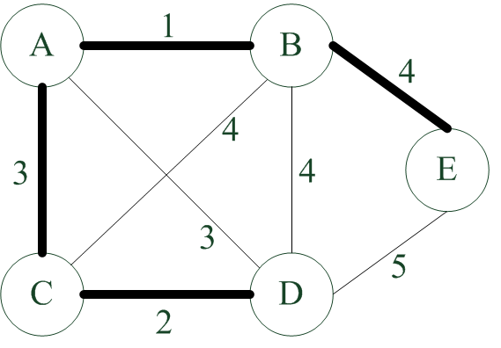
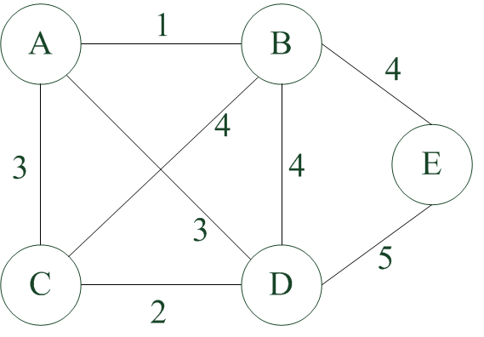
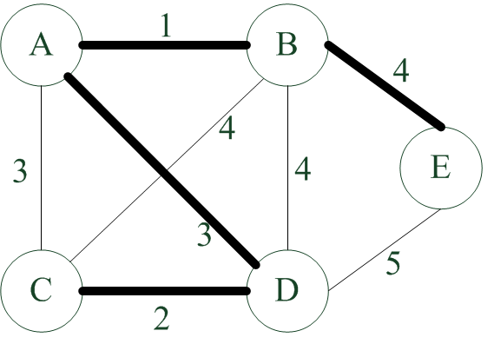
最小含括樹範例
圖G的最小含括樹(非唯一)
一個圖G

Slide 33
Kruskal最小含括樹演算法概念
Kruskal最小含括樹演算法是一個貪婪演算法(greedy algorithm)
它採取貪婪解題策略產生給定圖G=(V, E)的最小含括樹H=(V, T)，每次都是挑選最小成本且不形成cycle的邊加入目前的最小含括樹的邊集合T之中
因為n個節點的樹具有n-1個邊，因此，經過n-1次邊的挑選之後，就可以形成累積成本最小的含括樹。

Slide 34
Kruskal最小含括樹演算法
Algorithm Kruskal最小含括樹演算法
Input: 無向加權圖G=(V, E)，其中|V|=n
Output: G的最小含括樹(MST)H=(V, T)
T←∅ //T為MST的邊集合，一開始設為空集合
while T包含少於n-1個邊 do
選出邊(u, v)，其中(u, v)∈E，且(u, v)的加權(weight)最小
E←E-(u, v)
if ( (u, v)加入T中形成循環(cycle) ) then 將(u, v)丟棄
else T←T∪(u, v)
return H=(V, T)

Slide 35
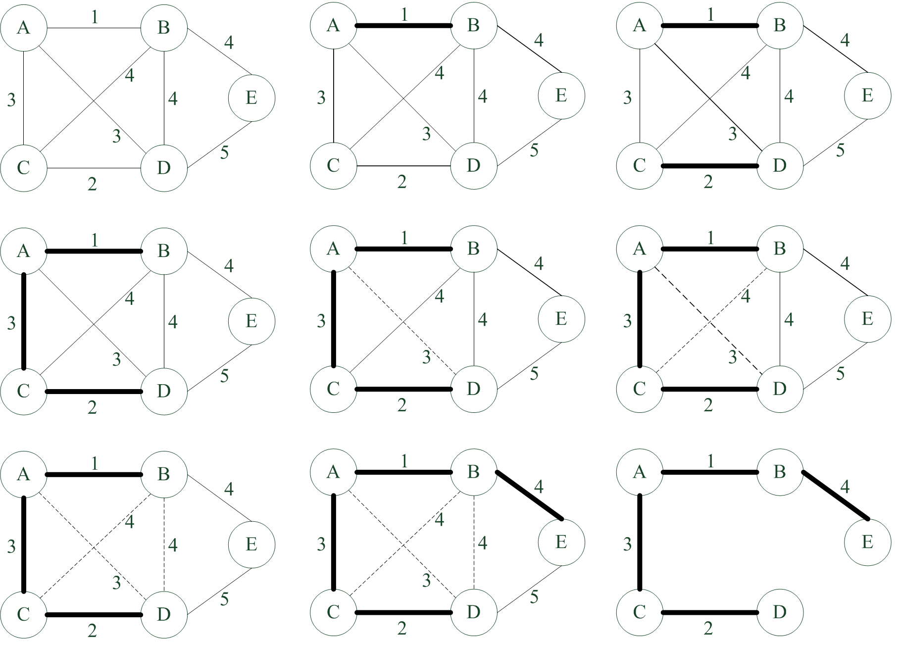
Kruskal最小含括樹演算法執行範例

Slide 36
Kruskal最小含括樹演算法討論
Q: 我們如何檢查加入新的邊是否會形成循環?
A: 使用 集合 (SET) 尋找與 聯集 (UNION)操作
使用 集合 (SET) 與 聯集 (UNION)操作。
考慮樹的節點集合:
一開始產生n個包含單一節點的集合；也就是說若V={v₁,…,v_{n}} ，則產生{v₁}, {v₂},…,{v_{n}}
加入邊(u, v)是否會形成循環:
找出u,v所屬的集合，若 u, v 在相同的集合, 則加入邊(u, v)會形成循環。反之，若u∈S₁ , v∈S₂ ,而且 S₁≠S₂則加入邊(u, v)不會形成循環，此時應對 S₁ 與 S₂ 進行聯集操作。

Slide 37
Kruskal演算法的時間複雜度
時間複雜度: O(|E| log|E|)
排序
: O(|E| log|E|)
行2-6 迴圈 (幾乎每個邊都要檢查) O(|E|)
O(|E| log|E|)
找出元素所在的集合 O(log |V|)
: O(|E| log |V|)
|E| ≤ |V|²
聯集兩集合 O(log |V|)
=O(|V|² log |V|)
=O(n² log n)

Slide 38
Prim最小含括樹演算法

Slide 39
Prim最小含括樹演算法概念
Prim最小含括樹演算法是一個貪婪演算法(greedy algorithm)。
它採取貪婪解題策略產生給定圖G=(V, E)的最小含括樹H=(V, T)。此演算法先隨意挑一個節點加入集合X中，此後每次都挑選一個一端的節點在X中，而另一端的節點在(V-X)中的最小成本的邊。如此，可保證將所挑選的邊加入T之後不會形成循環(cycle)，這代表H=(V, T)是一棵樹(tree)。
等挑完n-1個邊之後，H=(V, T)就是最小含括樹(MST)。

Slide 40
Prim最小含括樹演算法
Algorithm Prim最小含括樹演算法
Input: G=(V, E)為無向加權圖，其中|V|=n
Output：G的最小含括樹(MST)H=(V, T)
T←∅ //T為MST的邊集合，一開始設為空集合
X←{v} //隨意選擇一個節點v加入集合X中
while T包含少於n-1個邊 do
選出(u, v)∈E，其中u∈X且v∈V-X，且(u, v)的加權(weight)最小
T←T∪(u, v) //(u, v)是一個邊
X←X∪{v}
return H=(V, T)

Slide 41
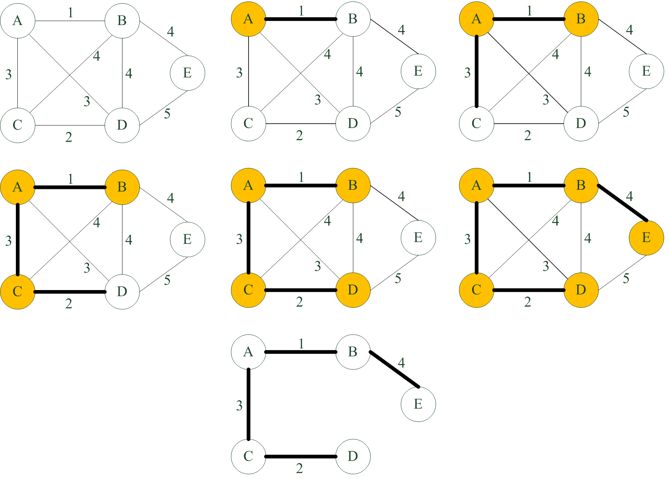
Prim最小含括樹演算法執行範例

Slide 42
Prim最小含括樹演算法時間複雜度
總時間複雜度: O(n²)，因為
  外層的while迴圈(行3-6): n-1 ➔ O(n)
  內層迴圈(行4): 在(u, v)中選擇最小權重，其中u屬於X，v屬於V-X ➔ O(n)
  (藉著使用Prim提出的兩個向量C1和C2)
  (Ref: R. C. Prim, “Shortest connection networks and some generalizations,” Bell System Technical Journal, 36(1389–1401), 1957.)
比較: 如果 |E|<<n²，則採用Kruskal演算法
(複雜度O(|E| log|E|)效能較佳

Slide 43
Dijkstra最短路徑演算法

Slide 44
圖的最短路徑
由圖(graph)中的某個節點(vertex or node)v到圖中的另一節點u，若v到u之間存在一條路徑(path)，則路徑中所經過的邊(edge)的權值(weight)的總合稱為路徑的成本(cost)或距離(distance)。所有路徑中具有最小成本的稱為最短路徑(shortest path)。
由於最短路徑具有許多應用，因此有許多求取最短路徑的演算法，著名的演算法包括：
  (1) Dijkstra演算法(使用貪婪解題策略)
  (2) Bellman-Ford演算法(使用動態規劃解題策略)
  (3) Floyd-Warshall演算法(使用動態規劃解題策略)

Slide 45
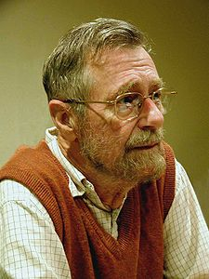
Dijkstra最短路徑演算法設計者
E. W. Dijkstra(1930年5月11日－2002年8月6日)生於荷蘭鹿特丹
在1972年獲得圖靈獎(Turing Award)
2002年，Dijkstra獲得了ACM PODC (Principles of Distributed Computing) 最具影響力論文獎(Influential Paper Award)，以表彰他在分散式計算(distributed computing)領域中關於自我穩定(self stabilization)計算模式的貢獻。為了紀念他，這個每年一度獎項也在此後被更名為Dijkstra獎(Dijkstra Prize)
Source: http://en.wikipedia.org/wiki/Edsger_W._Dijkstra
Creative Commons Attribution-Share Alike 3.0 Unported
Author:Hamilton Richards

Slide 46
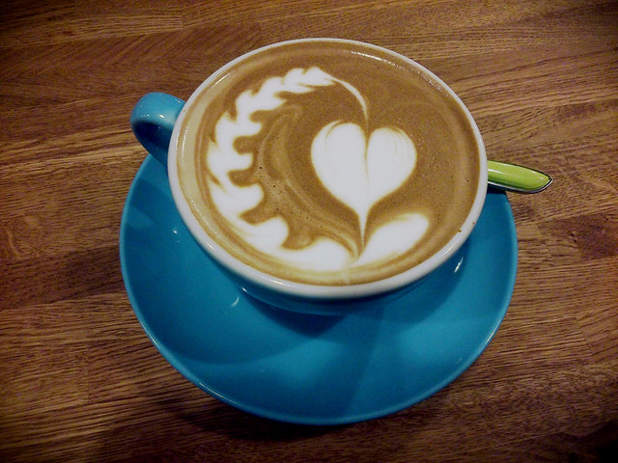

Dijkstra最短路徑演算法
是喝咖啡時20分鐘想出的發明
“One morning I was shopping in Amsterdam with my young fiancée, and tired, we sat down on the café terrace to drink a cup of coffee and I was just thinking about whether I could do this, and I then designed the algorithm for the shortest path. As I said, it was a 20-minute invention. In fact, it was published in 1959, three years later.”
  Thomas J. Misa (Editor), "An Interview with Edsger W. Dijkstra," Communications of the ACM 53 (8): 41–47, 2010.
Attribution 2.0 Generic (CC BY 2.0) Elliott Brown
Source: https://www.flickr.com/photos/ell-r-brown/14165662691/in/photolist-

Slide 47
Dijkstra最短路徑演算法介紹
Dijkstra演算法: Dijkstra演算法屬於求取單一(single)源(source)節點至全部(all)終(destination)節點的單源點至全終點之一至全(one-to-all)最短路徑演算法。
Dijkstra演算法只能用在所有的邊都是非負邊(non-negative weighted edge)的圖。因為負邊有可能產生負循環，因而無法產生正確的最短路徑，而Dijkstra演算法並無法檢查給定的圖是否有負循環。
Dijkstra最短路徑演算法採用貪婪策略解決問題，每次都挑選一個目前可以由源節點抵達距離(累積邊加權)最小的節點往外調整其鄰居節點的最短路徑距離。在經過n次(n為節點個數)的節點選擇之後，則所有的節點都可以求得由單一源節點可以抵達的最短路徑距離。

Slide 48
Dijkstra最短路徑演算法
Algorithm Dijkstra最短路徑演算法
Input：給定一個非負加權有向圖(non-negative weighted digraph)G=(V, E)，及一個來源(source)節點s。G各邊的加權值以w[x][y]表示，其中x 及y為邊的二個節點。
Output：對每一個節點u而言，傳回一個由s到u的最短路徑距離(累積邊加權)d[u]。
d[s]←0; d[u]←∞ for each u≠s
將每一個節點加入優先佇列Q
while Q≠∅ do
自Q中移出具有最小d[u]值之節點u
for 每一個與u相鄰之節點x do
if d[x] > d[u]+w[u][x] then
d[x]←d[u]+w[u][x]
return d

Slide 49
Dijkstra最短路徑演算法
如何記錄所有的路徑?
我們將d[u]以加中括號的方式標記在每一個節點旁，使用下圖說明Dijkstra演算法求節點A到每一個節點最短路徑的過程。
若要讓Dijkstra演算法也能夠求出每一條最短路徑所經過的每一個節點，則我們要將每一節點在最短路徑中的前一節點紀錄下來，其作法為增加一個陣列p(代表predecessor，前行者)來記錄最短路徑中的每一個節點的前一節點。並將Dijkstra演算法之if敘述修改如下：
if (d[x] > d[u]+w[u][x]) then
d[x]←d[u]+w[u][x]
p[x]←u //此敘述為新加入者，代表在最短路徑中節點ｘ的前一節點為u

Slide 50
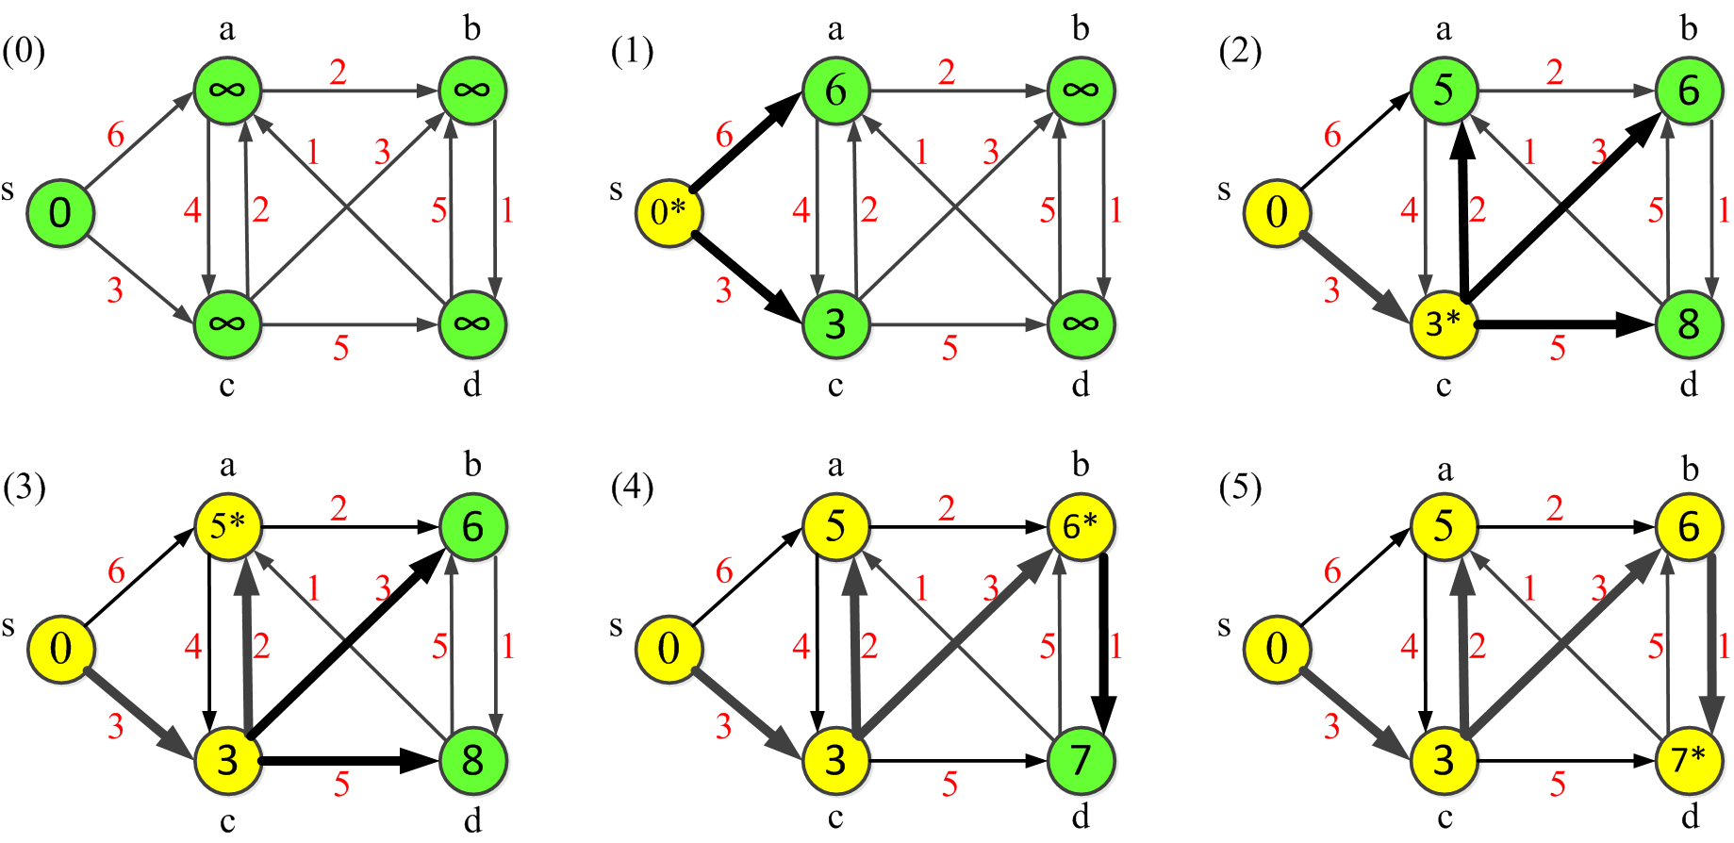
Dijkstra演算法執行範例
Notes:
(a)是初始狀態，(b)是first iteration之後的狀況，(c)跟(d)類推。
塗成藍色的虛線邊是對應的Predecessor graph所有的邊，
點內的數字代表d[v]，是現存最短路徑，
綠色的點代表已經將該點的所有邊Relax過了。

Slide 51
Dijkstra最短路徑演算法複雜度
假設G一共有n個節點，m個邊(也就是|V|=n, |E|=m)
行2將每一個節點加入優先佇列Q，因此Q具有n個元素
行3的while迴圈每次迭代會自Q中次移出一個節點，因此會執行n次迭代
行4使用O(log n)時間自Q中移出最小d[u]值之節點u
行5的for迴圈在整個演算法的執行過程中一共執行m次迭代
行7使用O(log n)的時間根據新的d[u]值更新u在Q中的位置(先刪除u在新增u
因此總時間複雜度為O((n+m) log n)=O( (|V|+|E|) log |V|)

Slide 52
The End

